Slide 1

Украина в составе Польши

Slide 2
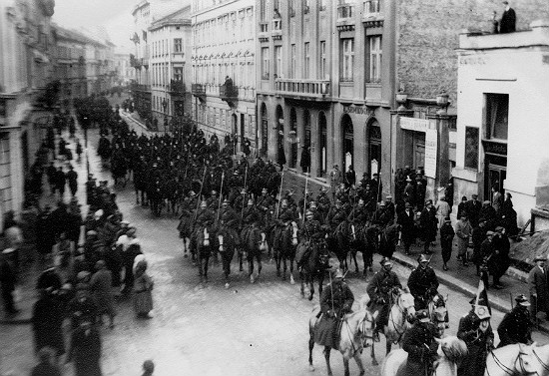
Парад Войска Польского во Львове. Похоже, маршируют уланы - конница, вооружённая карабинами и пиками.

Slide 3
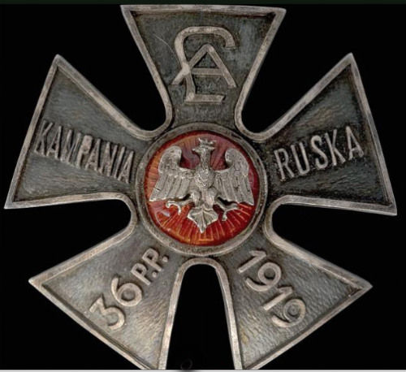
Отличительный знак 36-го пехотного полка за участие в "руськой"(то есть польско-украинской)войне 1918-1919гг.

Slide 4
Правовой статус.
После завершения Первой мировой войны и украинской национально-демократической революции 1917-1920 гг. под властью Польши оказались такие этнические украинские земли: Восточная Галичина , Холмщина , Подляшья , Западная Волынь , Западное Полесье, Осяння, Лемковщина .

Slide 5
Политика осадничества
Польская власть проводила активные ассимиляционные процессы, начав т.наз.политику осадничества. В Западную Украину направляли семьи польских военных, преимущественно ветеранов польско-украинской войны 1918-1919гг.,где им наделялись (забираемые у прежних владельцев)земли для создания колоний со всеми социальными льготами.

Slide 6
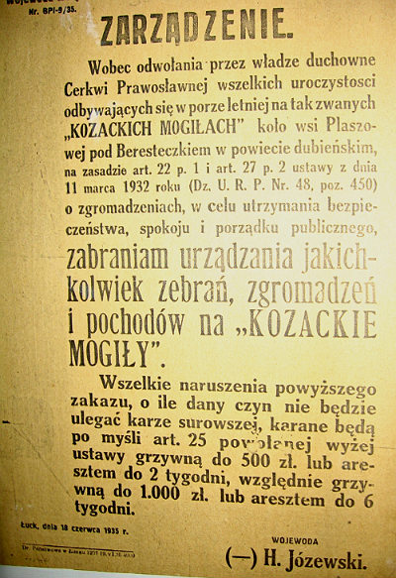
Объявление о запрете проведения гражданских сходов по поводу годовщины битвы казаков с поляками под Берестечком.Минимальное наказание-500злотых штрафа или 2 недели ареста,"если проступок не подлежит более суровому наказанию".1935г.
Такая политика порождала огромное социальное неравенство и коррупцию,поскольку украинцы на своих этнических землях оказались в угнетённом положении.

Slide 7
Экономика

Slide 8
УВО
Украи́нская вое́нная организа́ция (УВО) — нелегальная организация националистического направления, созданная бывшими офицерами УСС в Праге в 1920 году и просуществовавшая до середины 30-х годов XX века. Область активности УВО ограничивалась преимущественно территорией Галиции , находившейся с 1920 года под управлением Польши.

Slide 9
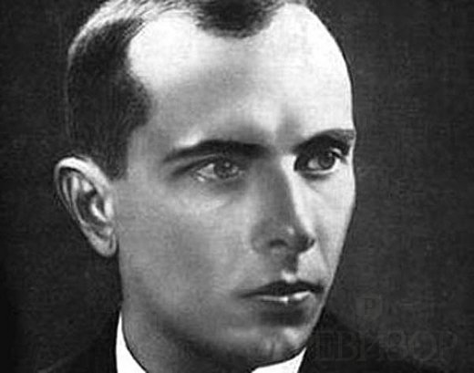
Степан Бандера

Slide 10
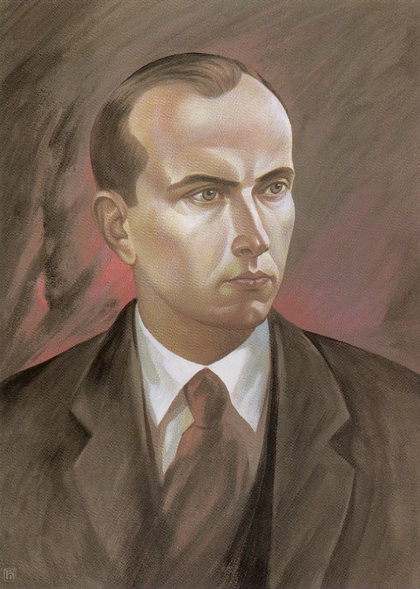
Степан Бандера стал членом УВО в 1928 году. В 1929 году в Вене украинские молодежные организации при участии УВО провели объединительный конгресс, на котором и была учреждена Организация украинских националистов (ОУН), куда вошел и Бандера. Позже в 1932 году произошло слияние ОУН и УВО.

Slide 11
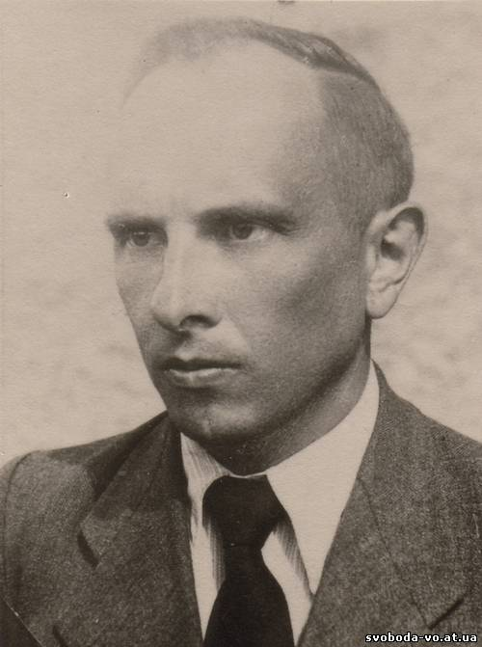
В феврале 1940 года в Кракове фракция Бандеры, в которую входила в основном молодежь и составляла численное большинство ОУН, провела конференцию, на которой отвергла решения римской конференции и выбрала своим лидером Степана Бандеру. Таким образом оформился раскол ОУН на бандеровцев - ОУН-Б или ОУН-Р (революционная) и на мельниковцев - ОУН-М.

Slide 12
Украинский национальный
комитет
Перед самым началом Великой Отечественной войны Бандера инициировал создание Украинского национального комитета для консолидации борьбы всех подконтрольных ОУН(б) сил, а также подготовку Легиона украинских националистов (также Дружины украинских националистов — ДУН) при немецких войсках, военнослужащие которых в будущем составили ядро Украинской повстанческой армии.

Slide 13
УНДО
Украинское национально-демократическое объединение (УНДО) - крупнейшая украинская политическая партия в Галичине и в Польше, появилась 11 июля 1925 по объединению двух крыльев Украинской Трудовой Партии, Украинской Партии Национальной Работы и волынской национальной группы Украинской Парламентарной репрезентации: фактически продолжением Национально -Демократической Партии с подобной программой.

Slide 14
КПЗУ
Коммунисти́ческая па́ртия За́падной Украи́ны, КПЗУ (укр. Комуністична партія Західної України, КПЗУ) — коммунистическая партия, существовавшая в восточных землях Польши в 1919—1938 годах. До 1923 года носила название Коммунисти́ческой па́ртии Восто́чной Гали́ции, КПВГ (Комуністична партія Східної Галичини, КПСГ).

